Slide 1
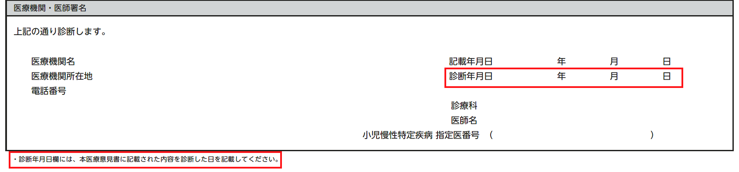
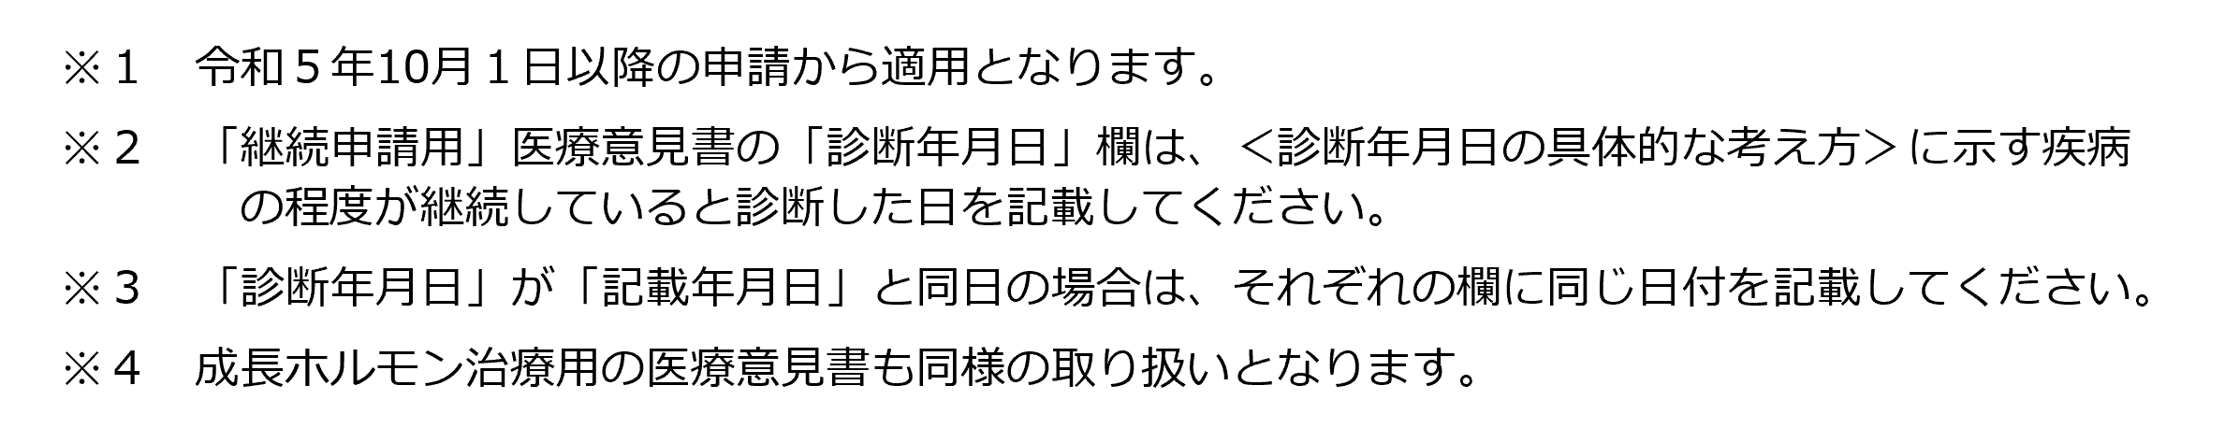

小児慢性特定疾病指定医及び指定医療機関の皆さまへ
2023（令和5）年10月1日から小児慢性特定疾病医療費助成制度が変わり、
小児慢性特定疾病の医療意見書に
「診断年月日」欄が追加されます
小児慢性特定疾病医療費の支給開始日を確認するため、
医療意見書の「診断年月日」欄には「医療意見書に記載された内容を診断した日」
を記載いただきますようお願いいたします。
＜医療意見書イメージ＞
※「診断年月日」欄のない医療意見書を患者が持参した場合は、欄外に「診断年月日」を記載してください。
＜診断年月日の具体的な考え方＞
■当該小児慢性特定疾病と診断し、且つ、当該小児慢性特定疾病
が原因で、疾病の状態の程度を満たすと総合的に判断した日
新しい医療意見書は、令和５年10月１日以降、
「小児慢性特定疾病情報センター」からダウンロードできます。
※ 厚生労働省ホームページにも掲載しています。
＜https://www.mhlw.go.jp/stf/newpage_34547.html＞
都道府県・指定都市・中核市・児童相談所設置市（特別区含む）ごとの
相談窓口や小慢指定医・小慢指定医療機関、小児慢性特定疾病の概要や
診断の手引き、疾病の状態の程度などが掲載されています。
小慢情報センター
検索
https://www.shouman.jp/
小児慢性特定疾病医療費の支給開始日の見直しに関する概要は、（別添）の周知チラシをご確認ください。
広島県健康福祉局疾病対策課

Slide 2
小児慢性特定疾病と診断された方、保護者の皆さまへ
（別添）
2023（令和5）年10月1日から小児慢性特定疾病医療費助成制度が変わり、
小児慢性特定疾病医療費の支給認定の開始日を遡ることができます
小児慢性特定疾病医療費の支給開始日が、これまでの「申請日」から、
「疾病の状態の程度を満たしていることを診断した日^{※１}等」へ遡ることが可能になります
医療費助成の見直しのイメージ
これまで
小児慢性特定疾病
医療費助成申請^{※2}
申請日から
助成開始
これまでの医療費助成の範囲
2023年
10月1日以降
助成対象の拡大
小慢指定医
による診断^{※1}
前倒し期間は原則として申請日から1か月とします。
ただし、診断日から1月以内に申請を行わなかったことについて、やむを得ない理由^{※3}があるときは最長3か月まで延長します。
診断日から
助成開始
※1 疾病の状態の程度を満たした日を確認するため、医療意見書に新たに「診断年月日」の欄を設け、指定医において、医療意見書に記載された内容を診断した日を記載します。
※2 2023（令和5）年10月1日以降の申請から適用します。ただし、2023年10月1日より前の医療費について、助成の対象とすることはできません。
※3 診断書（医療意見書）の受領に時間を要した、診断後すぐに入院することになった、大規模災害に被災した など
小児慢性特定疾病に関する情報は「小児慢性特定疾病情報センター」ウェブサイトをご覧ください。
都道府県・指定都市・中核市・児童相談所設置市（特別区含む）ごとの
相談窓口や小慢指定医・小慢指定医療機関、小児慢性特定疾病の概要や
診断の手引き、疾病の状態の程度などが掲載されています。
小慢情報センター
検索
https://www.shouman.jp/
医療費助成の申請方法については、広島県疾病対策課にお問い合わせください。
電話番号：０８２－５１３－３０７０（ダイヤルイン）

